Slide 1


人教版第一册课文
德化龙浔中心小学 林德峰

Slide 2


Slide 3


Slide 4


Slide 5
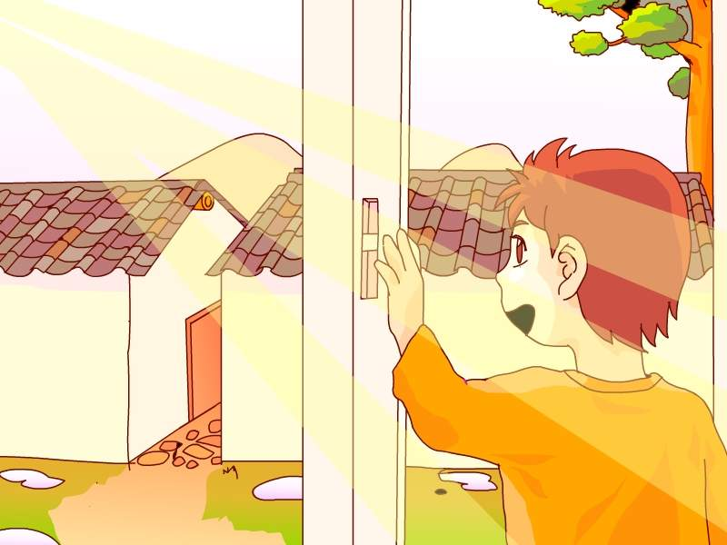

Slide 6


Slide 7


Slide 8


